Slide 1


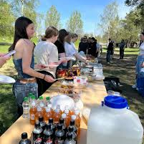
1. Opiskelijoiden osallisuuden lisääminen
Lukion yhteisten tapahtumien vakiinnuttaminen sekä yhteisöllisyyden ja tiimiyhteistyön vahvistaminen kouluvalmentajan tuella.
* Pikkujoulut
* Vanhojentanssit
* Kevätpiknik
2. Keskeneräisten opintojaksojen saattaminen loppuun
”GILJOTIINIPÄIVÄ”
Vajaat ja poissaolojen takia saadut V-arvosanat poistetaan vuosittain helmikuun lopussa
↓
V-merkinnät vähenivät huomattavasti ja opinnot etenevät nyt aikataulussa
Ylivieskan lukio
Mitä ja miten?
3. Laaja-alaisen osaamisen arvioinnin kehittäminen ja vakiinnuttaminen
Otimme käyttöön laaja-alaisen osaamisen arvioinnin kaikissa oppiaineissa
Laaja-alaisen osaamisen arviointia kehitetään vielä toimivammaksi

Slide 2

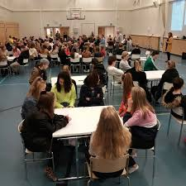
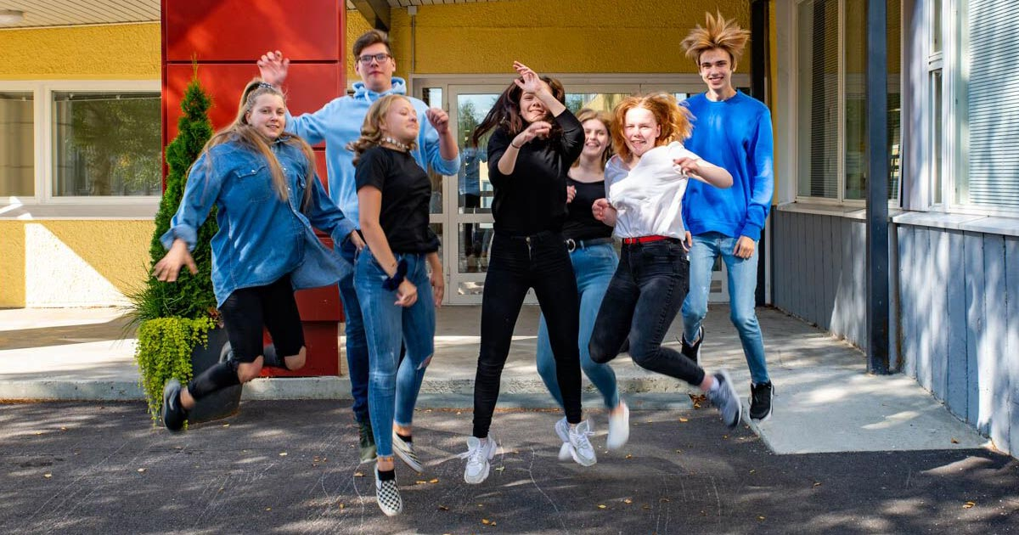
Hankkeen painopisteet
LUKION LAATU ARJESSA –
1. Opiskelijoiden osallisuuden lisääminen
Laadunkriteerit - hanke
Yhteisöllisyyden lisääminen
Tiimilukiotoiminta
Kouluvalmentaja tukena kouluarjessa
Laaja-alaisen osaamisen kehittäminen
2. Keskeneräisten opintojaksojen saattaminen loppuun
3. Laaja-alaisen osaamisen arvioinnin kehittäminen ja vakiinnuttaminen
Tätä osa-aluetta kehitetään toimivammaksi

